Slide 1
2022年度产品技术中心年终总结
海光服务器产品事业部
基础软件部 黄云龙
2022年12月

Slide 2
目录
01
2022主要工作内容
02
2022个人指标完成情况
03
个人年度考核指标
04
2023年工作规划

Slide 3
目录
01
2022主要工作内容
02
2022个人指标完成情况
03
重点问题及解决方案
04
2023年工作规划

Slide 4
2022主要工作内容
R5240H0盛泽湖项目
参与项目个阶段的Debug
通用版本的发布和维护
发布通用版本数量：18
R5240H0腾讯定制
负责定制版本Porting和Debug
发布版本数量：6
R3240A淀山湖项目
参与Porting和Debug
定制版本
H520-G40定制版本发布
发布定制版本数量：33
禅道任务完成数量：29
部门内部培训
Event和Recovery培训
串口重定向知识分享
Q1 |  |  | Q2 |  |  | Q3 |  |  | Q4
1月 | 2 | 3 | 4 | 5 | 6 | 7 | 8 | 9 | 10 | 11 | 12
 | R3240H0南淞湖
 |  | R5240H0盛泽湖
 |  |  |  |  | 定制化任务
 |  |  |  |  |  |  | 腾讯定制
 |  |  |  |  |  |  |  |  |  | R3240A0淀山湖

Slide 5
2022主要工作内容
R5240H0盛泽湖项目
Bug类型 | 数量
BMC | 96
BIOS | 54
Device Firmware | 3
Hardware | 31
Mechanical | 10
OS | 4
Performance | 4
Signal | 10
其中类型不为BIOS，BIOS参与或解决的问题数：Hardware：26
BMC：2
Performance：4
Signal:2

Slide 6
2022主要工作内容
R5240H0盛泽湖项目
分类 | 严重问题数
BMC | 2
BIOS | 6
HardWare | 14

Slide 7
2022主要工作内容
定制版本
项目名称 | 定制次数 | BUG总数 | 各月发版次数
 |  |  | 6 | 7 | 8 | 9 | 10 | 11 | 12
H520 G30 农信 | 1 | 0 | 1
H520 G40 海康威视 | 1 | 0 |  |  |  | 1
H520 G40 阿里混合云 | 3 | 0 |  |  | 2 | 1 |  | 2
H520 G30阿里太平洋保险 | 2 | 0 | 1 | 1
H520 G40宝德 | 1 | 0 |  |  |  |  | 1
H520 G40电科院(A) | 2 | 0 |  |  |  |  | 2
H520 G40华迪 | 1 | 0 |  |  |  | 1
H520 G40深信服 | 2 | 0 |  |  |  |  | 2
H520 G40亚信 | 1 | 0 |  |  |  |  |  | 1
H520 G40奇安信 | 2 | 1 |  |  |  |  |  | 2
H520 G40腾讯 （A） | 6 | 6 | 1 |  | 2 | 2 |  | 1
H520 G40阿里巴巴 | 1 | 0 |  | 1
H520 G40XC-通用 |  | 0 |  |  |  | 2 | 2 |  | 2
H520 G40阿里太平洋保险 | 1 | 0 |  |  |  | 1

Slide 8
2022主要工作内容
R5240H0版本发布情况

Slide 9
2022主要工作内容
R5240H0腾讯定制
主要问题
1.安装Windows系统出现蓝屏报错
I350 PCIdevice 中Port 1dev fun未分配
2.Sol不显示 Setup界面
AmiSerialUart1模块未打开
3.Redfish 接口不通
USB_LAN不匹配

Slide 10
目录
01
2022主要工作内容
02
个人年度考核指标
03
重点问题及解决方案
04
2023年工作规划

Slide 11
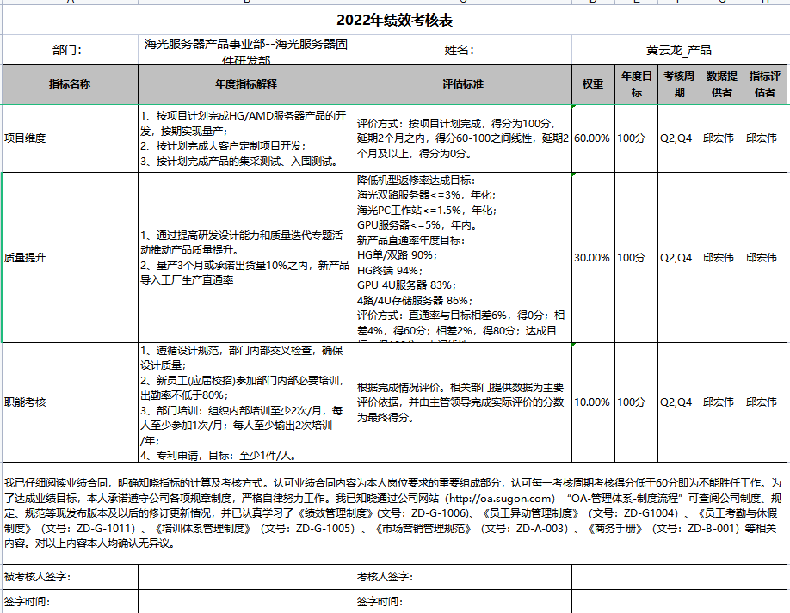
个人年度考核指标

Slide 12
目录
01
2022主要工作内容
02
个人年度考核指标
03
重点问题及解决方案
04
2023年工作规划

Slide 13
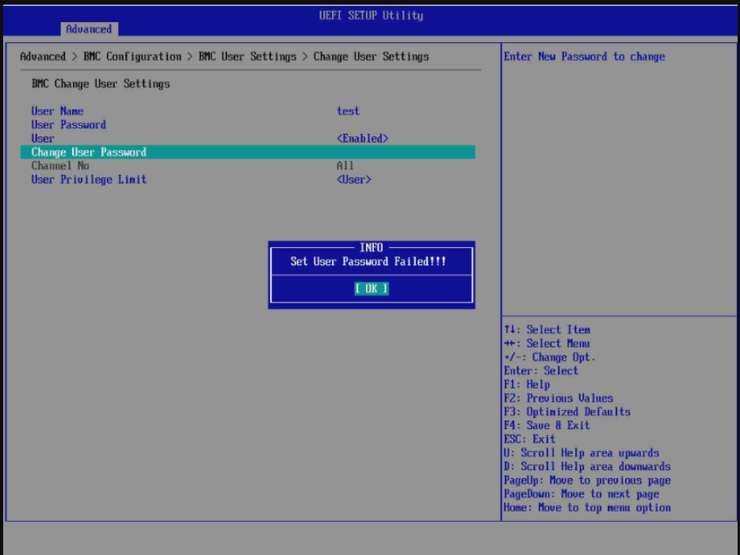
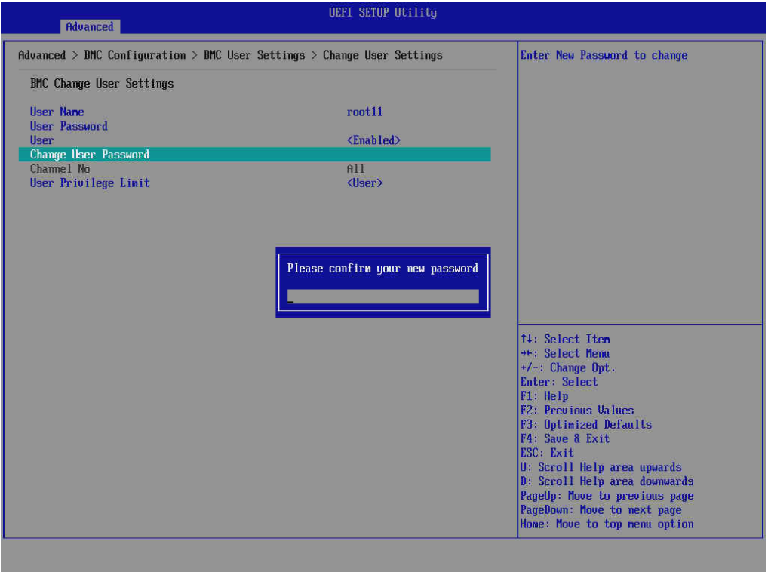
重点问题及解决方案
R5240H0重点问题分析
1.在BIOS steup的BMC选项中，修改BMC用户密码，实际修改成功，提示修改失败
Setup下修改BMC密码,发送修改用户密码IPMI命令返回Complietion Code=CE
BMC 代码中是先更新密码，然后进行连续四字符验证，所以实际密码更新已成功，返回给BIOS错误的Complietion Code，BMC移除校验机制
Setup修改BMC密码时，输入第一次密码后，即提示密码修改成功，密码实际也是修改成功。然后再出现confirm密码的输入框
由于修改BMC密码,当第一次输入密码确定后就会发送修改命令，解决方案：第一次输入密码不发送修改命令，confirm 输入完后确定两次密码相同后发送修改密码指令给BMC

Slide 14
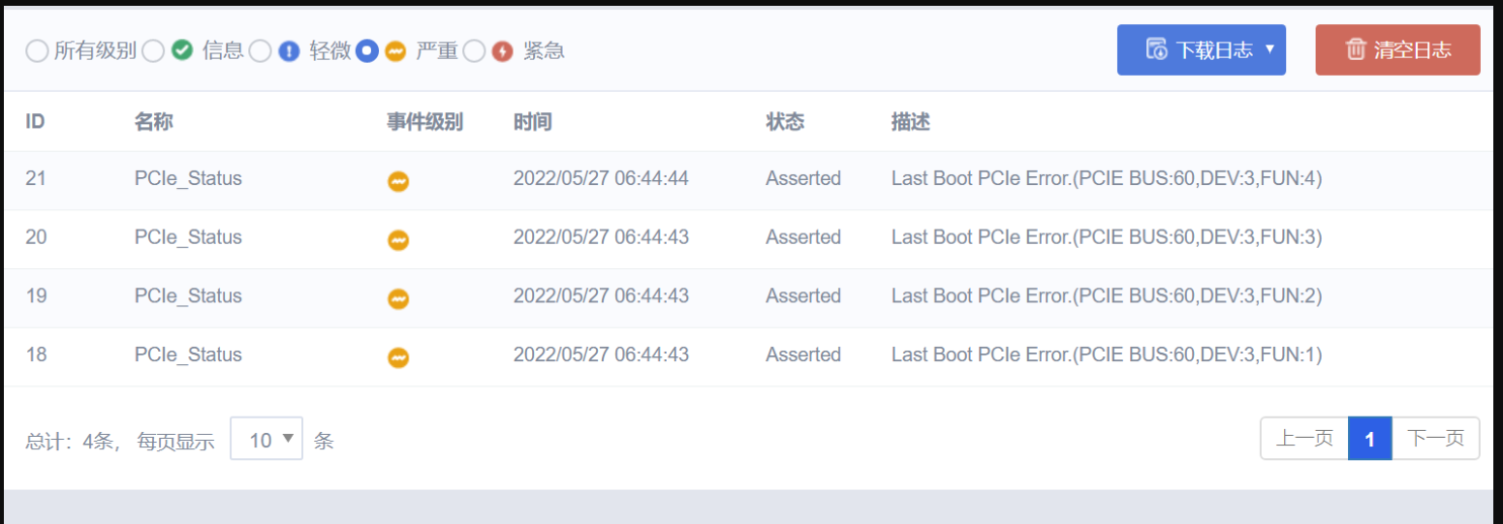
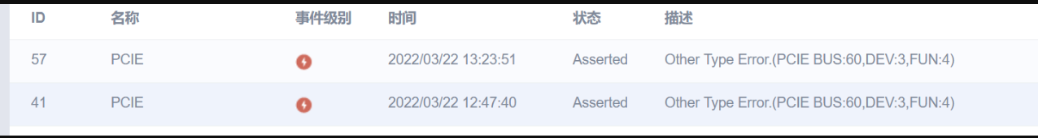
重点问题及解决方案
R5240H0重点问题分析
2.Retimer连接的Nvme盘报PCIE Error
使用HGT工具获取报错设备最优 TxPreset
BIOS导入Bert error方案并调整Tx Preset值 仍然报错
AC出现四个NVME盘报PCIE error,DC其中一个盘会出现Other Type error,测i信号发现Phy的眼图不好
发现任然有错误,跟背板纳芯微9555芯片有关，更换芯按照硬件给的拨码和接线问题解决

Slide 15
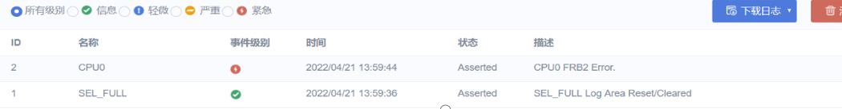
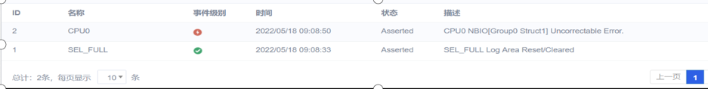
重点问题及解决方案
R5240H0重点问题分析
3.NBIO注错达不到预期;向内存注错显示不成功实际错误已生效;PCIE acs_fatal错误无法注入
NBIO注错UCP error后，BMC解析为FRB2 Error
注错BIOS发送IPMI 给BMC,BMC根据现有数据解析困难，调整BIOS发送数据的格式
UCP error推给BMC为CE error,dmesg显示error类型为corrected
用Dram注错工具向指定die和umc注错注错工具显示注错未触发时，实际注错成，海光回复不支持这种注错模式，建议使用地址注错的方式
PCIe注错acs_fatal错误需要支持ACS Capblity,IOMMU打开时，ACS是enable的，IOMMU关闭时，ACS Capbility支持，但是ACS是disable的

Slide 16
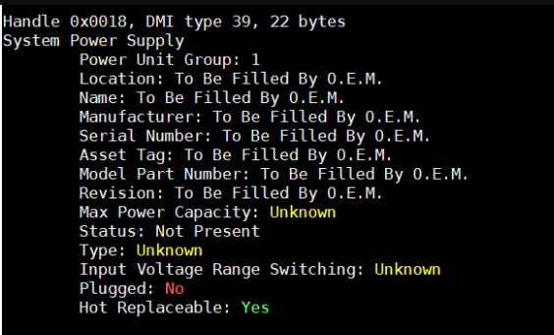
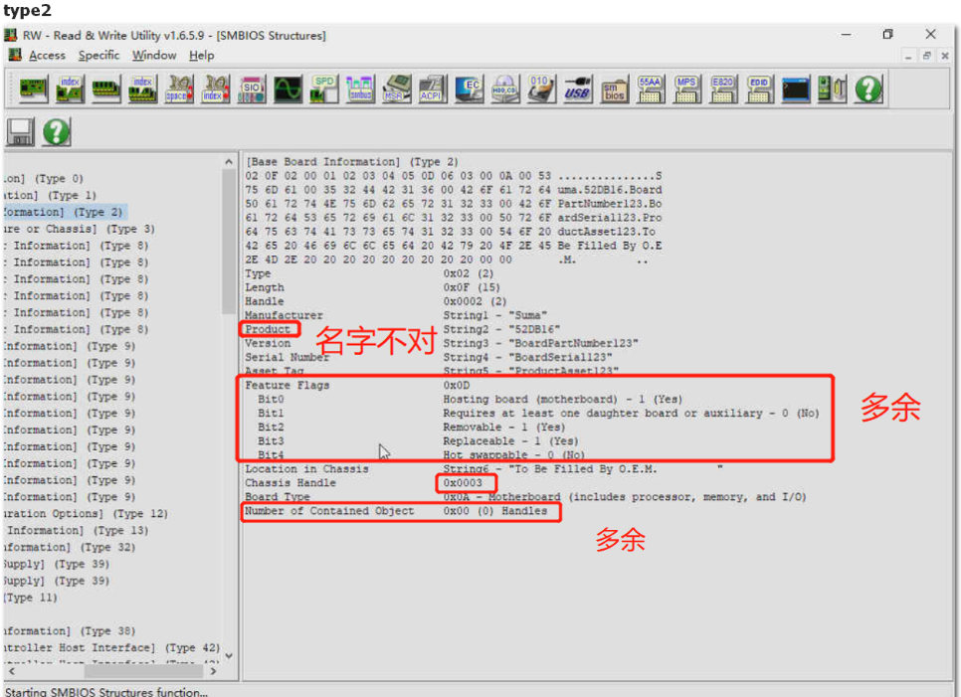



重点问题及解决方案
R5240H0重点问题分析
4.SMBIOS相关问题
SMBIOS 无法读取PSU信息，原因是没有打开UpdateSMBIOSType39的更新函数
SMBIOS信息不符合规范，且部分信息错误
RW解析和曙光规范不一致
参考Spec 解析 Type2配置正常
type39不显示
RW解析和曙光规范不一致
SMBIOS view显示

Slide 17
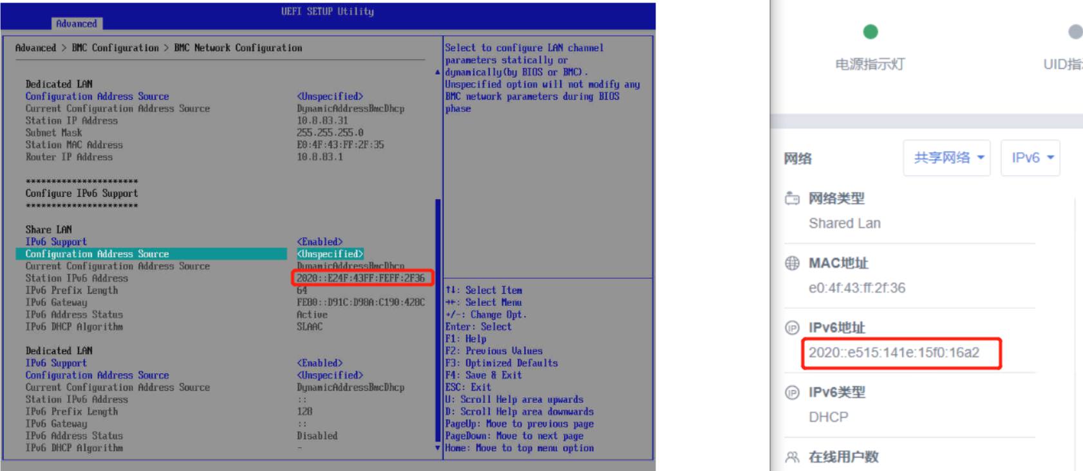
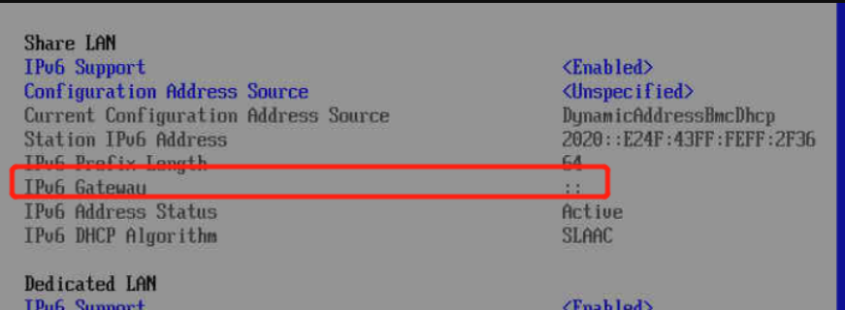
重点问题及解决方案
R5240H0重点问题分析
5.IPv6相关问题
设置DHCP获取BMC share lan ipv6地址，保存设置。查看BIOS setup->BMC->network，没有获取ipv6的信息
IPV4是可以正常获取到
对比发现代码逻辑异常，保存BMC配置会立即发送IPMI命令，然后出现进度条，导致BMC Ipv6的配置还未完全生效
将IPMI命令放到进度条完成后获取IP V6信息
DHCP获取ipv6地址，setup下和BMC web端显示的地址不一致
IPv6地址类型不同。BIOS显示的是SLAAC地址，不是 DHCPV6地址
BIOS通过ipmi命令获取Ipv6地址，该地址和该地址类型为只读,BIOS无法自己去选择显示Slaac 和DHCP
BMC web获取的方式不是通过IPMI,是通过dbus读取
BMC 修改IPMI 命令让BMC发送DHCP类型到BIOS

Slide 18
目录
01
2022主要工作内容
02
个人年度考核指标
03
重点问题及解决方案
04
2023年工作规划

Slide 19
2022年工作总结和规划
工作总结
完整参与了盛泽湖项目以及项目的维护工作，对于项目流程有了一个认识，对于工作的内容有所了解，在领导和同事的帮助下参与解决项目中一些Bug，后半年也做了一些定制项目，学到了很多知识，也发现了许多不足，也深感需要学习的知识还有很多，在闲暇时间追代码看Spec，始终积极完成任务提升自我
今年，无论是在行为、思维上都切身感受到了提升和进步，更加清楚的知道自己的优势与不足，也下定决心去学习必备的更多的能力和技巧
规划
R5240H0通用项目维护和定制项目
基础代码学习
前海项目准备

